Slide 1





深度解读QC七大工具 · 直方图
只看平均值，你可能会被数据骗了两次
卓越质量智库 | 内部资料
2026年5月
知识编号：05.02.04
卓越质量智库 www.zhiliangclub.com
质量创造价值

Slide 2
目 录
第一章 直方图的本质
第二章 直方图的绘制与解读
第三章 直方图的实战案例
第四章 直方图的常见误区
第五章 直方图与其他工具的组合
第六章 直方图的进阶用法
第七章 直方图的评价标准
总结：直方图的"道"与"术"
2/28

Slide 3
写在前面
"只看平均值，你可能会被数据骗了两次。"
两个班组平均不良率都是3%：
班组A：稳定在2.5%-3.5%之间
班组B：从0.5%到8%剧烈波动
你能接受哪一个？
平均值掩盖了数据的分布
而直方图，就是揭示数据分布的照妖镜
3/28

Slide 4
第一章
直方图的本质
4/28

Slide 5
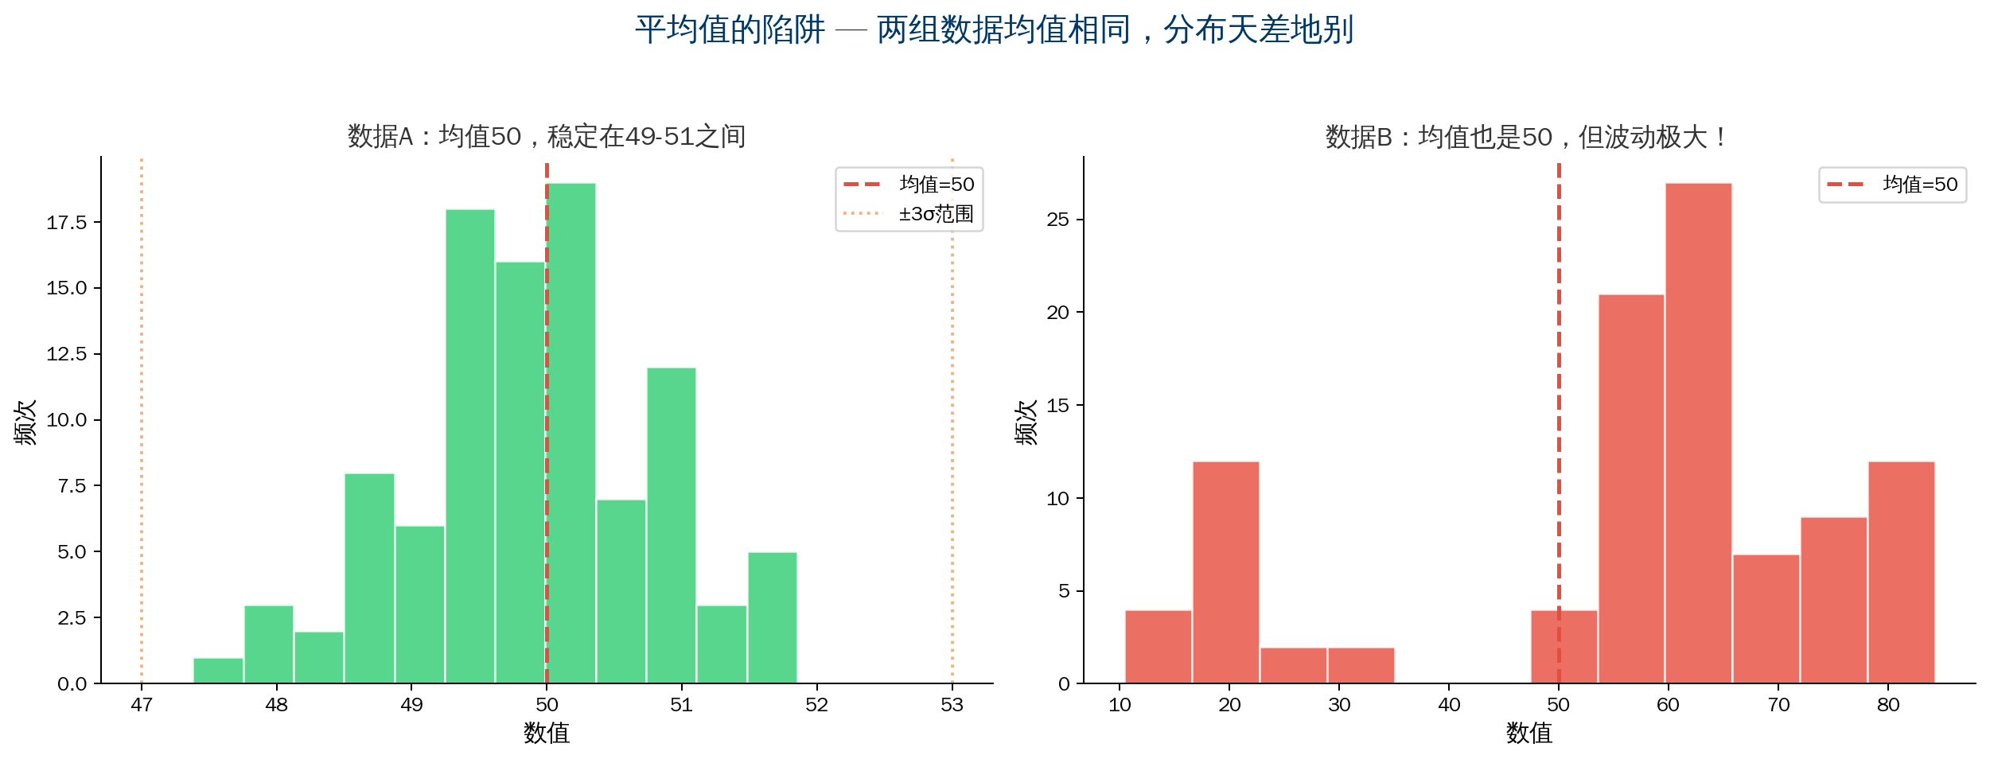
1.1-1.2 什么是直方图 & 平均值的陷阱
5/28

Slide 6
1.3 直方图的三大作用 + 1.4 直方图 vs 柱状图
作用 | 说明 | 适用场景
了解过程状态 | 判断过程是否稳定/正常 | 过程能力分析
发现异常模式 | 双峰/偏态/孤岛等形态 | 过程异常诊断
评估过程能力 | 对比规格限，计算CP/CPK | SPC、过程能力研究
直方图 vs 柱状图：
直方图→连续数据，无间距，按数值顺序
柱状图→分类数据，有间距，可任意排列
6/28

Slide 7
第二章
直方图的绘制与解读
7/28

Slide 8
2.1 绘制7步法
Step 1 收集数据 — 最少50个，建议100个以上
Step 2 确定全距 — 最大值-最小值=R
Step 3 确定组数 — k=√n 或 k=1+3.3lg(n)
50个→7组，100个→10组，200个→12组
Step 4 确定组距 — 组距=全距/组数（取整）
Step 5 确定组界 — 每组上限/下限，不重叠
Step 6 统计频次 — 每个区间内的数据个数
Step 7 画直方图 — X轴=数值，Y轴=频次，标注规格限
8/28

Slide 9
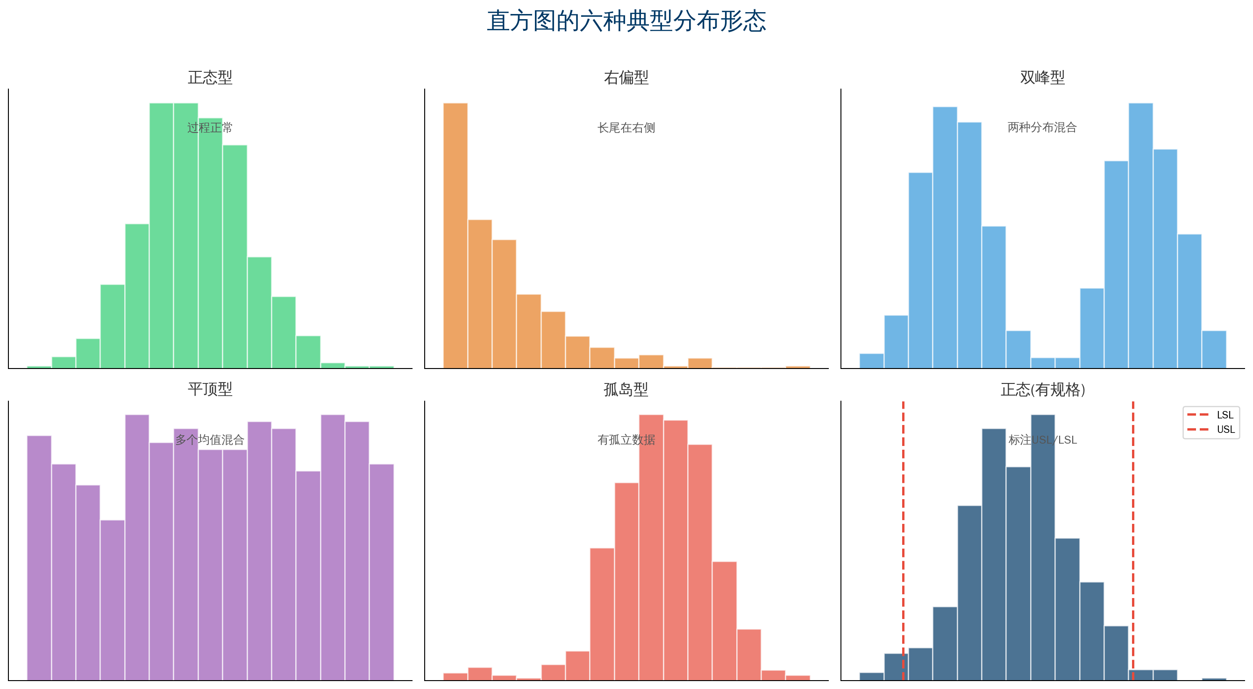
2.2 直方图的六种典型形态
9/28

Slide 10
第三章
直方图的实战案例
10/28

Slide 11
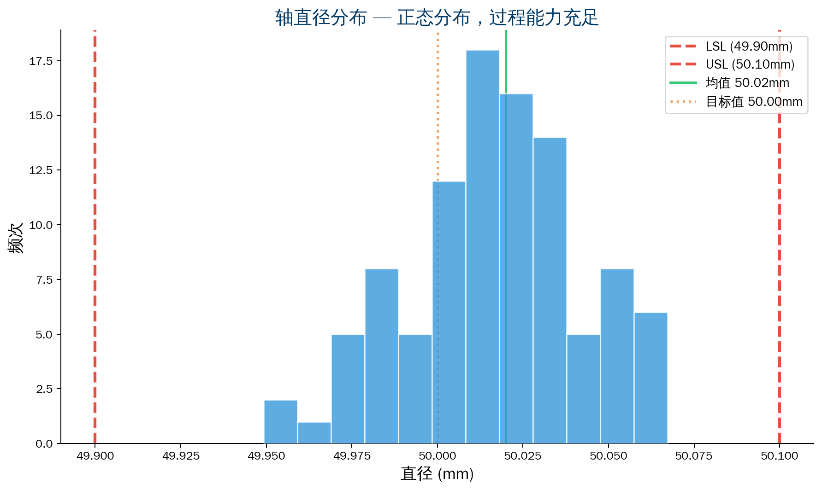
案例1：制造业 — 轴直径分布
背景：车削轴直径
规格φ50±0.1mm
100个数据
分析：正态分布
中心50.02mm
全部在规格限内
CPK≈1.2
建议：
目标设50.00mm
为刀具磨损留空间
11/28

Slide 12
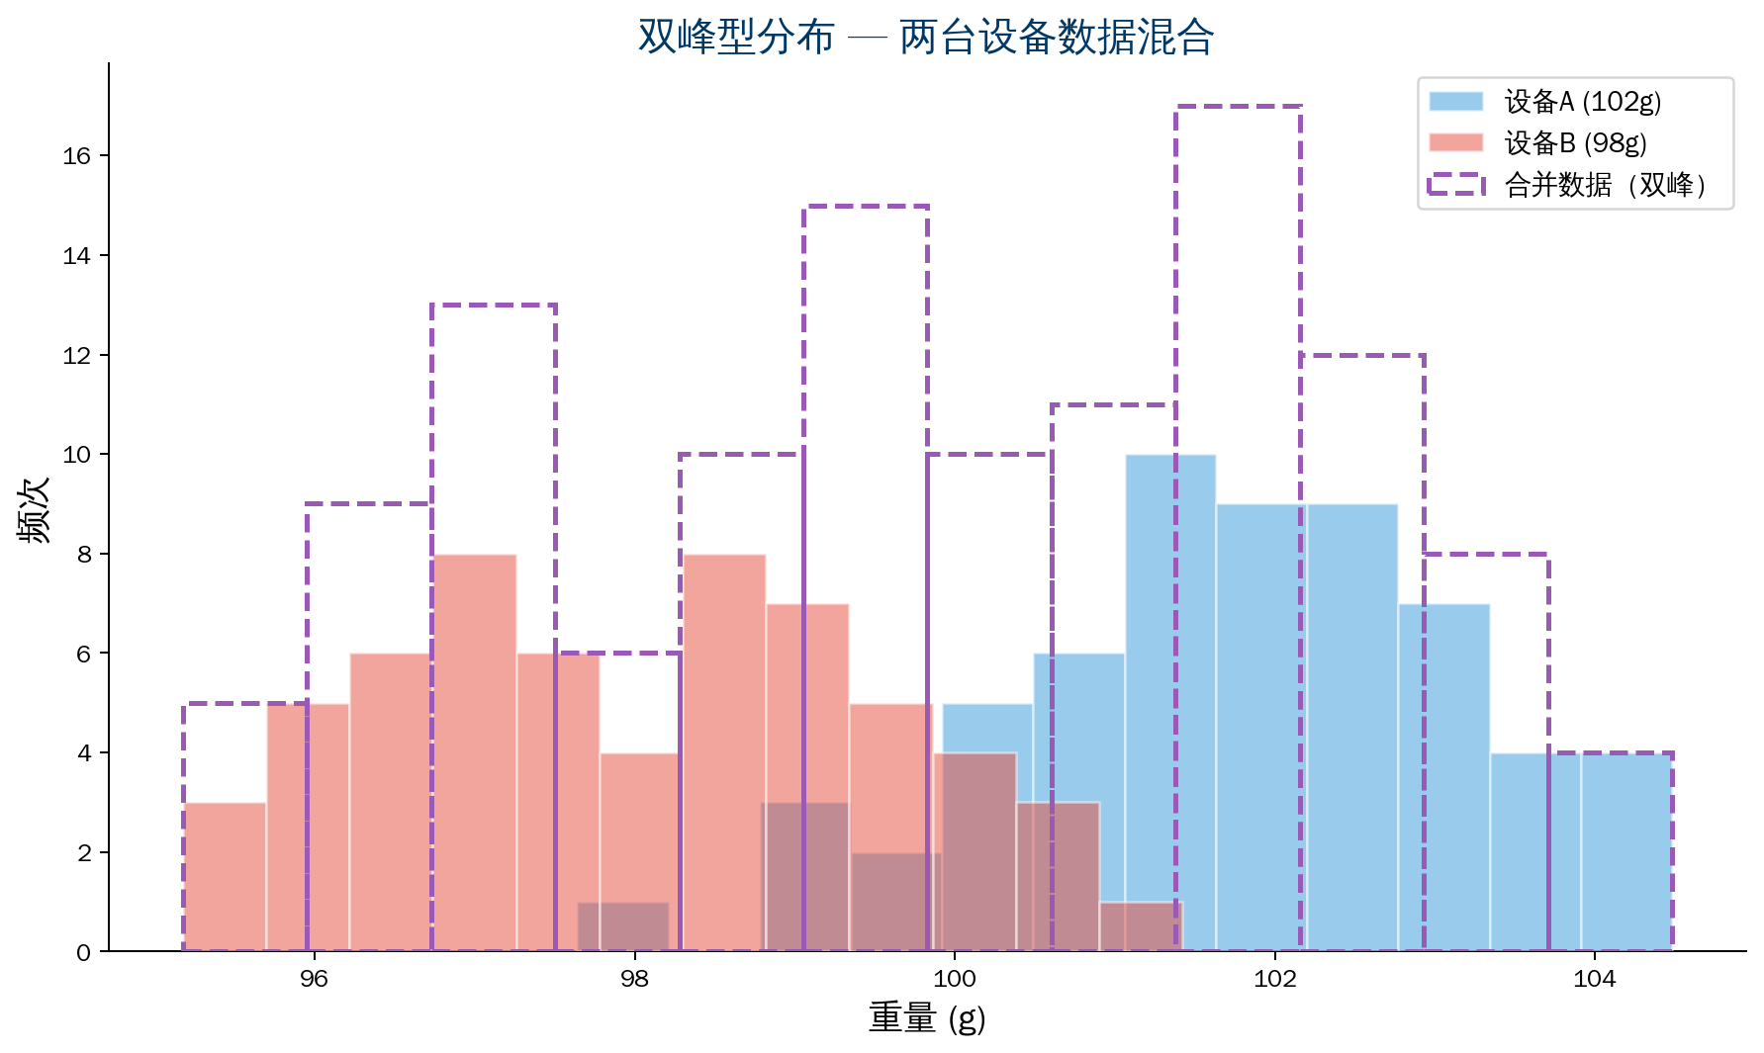
案例2：双峰型 — 不同设备混合
背景：注塑产品重量
直方图呈双峰
分层分析：
设备A：平均102g
设备B：平均98g
根因：温度设定不同
行动：
统一工艺参数
恢复正态分布
案例4：孤岛型
→ 发现测量错误
→ 未校准量具
→ 重新培训
案例3：偏态型
→ 服务业等待时间
→ 长尾分布
→ 设置15分钟预警
12/28

Slide 13
案例3：偏态型 + 案例4：孤岛型
案例3：服务业 — 等待时间偏态分布
案例4：孤岛型 — 发现测量错误
背景：银行窗口等待时间
→ 大部分3-8分钟
→ 少量超过20分钟
→ 典型的"长尾分布"
行动：
→ 设置15分钟超时预警
→ 高峰期增加窗口
背景：电阻值测量
主体100-105Ω正态分布
95Ω处有3个异常点
调查：来自新检验员
使用未校准量具
行动：
→ 重新校准量具
→ 重新培训
→ 重测该批次数据
13/28

Slide 14
第四章
直方图的常见误区
14/28

Slide 15
直方图五大常见误区
误区1：样本量不足 — 20个数据看不出真实分布
✓ 最少50个，建议100个以上
误区2：组数设置不当
✗ 3-4组信息丢失，20多组杂乱
✓ k=√n → 50个7组，100个10组
误区3：不对比规格限
✗ 不看是否合格
✓ 标注USL/LSL，判断过程能力
误区4：异常形态不追查
✗ 双峰/孤岛看了就完了
✓ 异常是线索→分层分析→找根因
误区5：只看形状不看样本量
✗ 30个数据画出来"正态"就放心了
✓ 样本量大才可靠，先做控制图
15/28

Slide 16
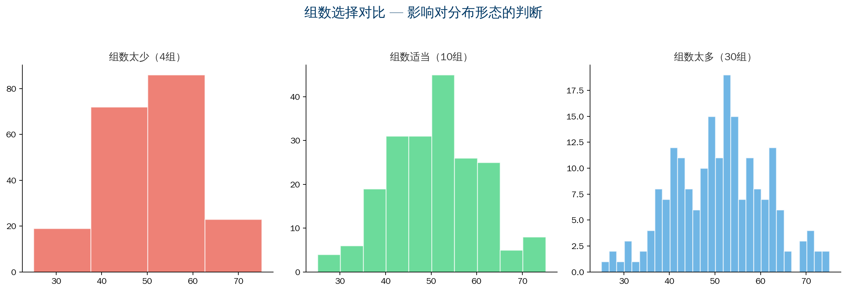
误区2详解：组数设置不当的影响
组数太少→信息丢失 组数适当→分布清晰 组数太多→杂乱无章
经验公式：组数 k = √n 或 k = 1 + 3.3lg(n)
16/28

Slide 17
第五章
直方图与其他工具的组合
17/28

Slide 18
直方图 + 控制图 / 层别法 / 正态检验 / 过程能力
直方图 + 控制图
控制图→时间维度是否受控
直方图→静态分布形态
直方图 + 层别法
整体直方图异常（如双峰）→分层分析
直方图发现"有问题"，层别法找出"在哪里"
直方图 + 正态性检验
先画直方图定性判断 → 再做正态检验定量确认
CPK计算需要数据服从正态分布为前提
直方图 + 规格限 = 过程能力指数
CPK = min(CPL, CPU) | CPK≥1.33充足
18/28

Slide 19
5.4 过程能力指数（CP/CPK）
前提条件：
① 过程受控（控制图确认）
② 数据服从正态分布（直方图确认）
CP = (USL - LSL) / 6σ
CPK = min(CPL, CPU)
其中 CPL = (μ - LSL) / 3σ
CPU = (USL - μ) / 3σ
判断标准：
CPK ≥ 1.33 → 过程能力充足
1.0 ≤ CPK < 1.33 → 尚可，需关注
CPK < 1.0 → 能力不足，需改善
19/28

Slide 20
第六章
直方图的进阶用法
20/28

Slide 21
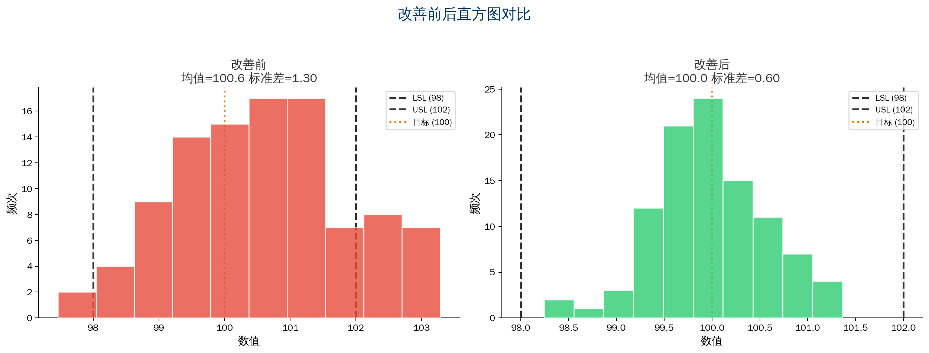
直方图的进阶用法
进阶用法：直方图+规格限可视化 | 改善前后对比 | 分组直方图
一张图就看完：分布形态 + 位置 + 离散度 + 过程能力
21/28

Slide 22
第七章 — 直方图的评价标准
评价维度 | 好的标准 | 不好的表现
样本充足 | 100个以上数据点 | 50个以下
组数合理 | 根据公式确定组数 | 过多或过少
刻度清晰 | 坐标轴标注明确 | 刻度混乱无单位
规格标注 | 标注USL/LSL/目标值 | 无规格限
分析正确 | 结合形态、位置、离散度 | 只看形状不看位置
有行动输出 | 异常形态有追查结果 | 画完就结束
22/28

Slide 23
总结
直方图的"道"与"术"
23/28

Slide 24
总结：直方图的"道"与"术"
术（怎么画）
道（为什么画）
▸ 收集100个以上数据
▸ 确定组数和组距
▸ 画柱子+标注规格限
▸ 观察分布形态
▸ 不是画"好看的分布图"
▸ 是"看清平均值背后
藏着的真相"
▸ 是"在数据中发现问题、
在分布中寻找改善方向"
直方图最大的价值——揭穿平均值的谎言
一个只关注平均值的管理者，他的团队可能在极度不稳定的过程中生产——而他还以为一切正常
卓越质量智库
24/28

Slide 25
Thanks！谢谢！
质量创造价值

